Slide 1

Патерн Проектування "Observer (Спостерігач)"
Практичне заняття 1
ПІБ: Сахань Д. О.
Група: ПЗПІ-22-7
Дата: 15ю06

Slide 2

Мета та Актуальність
1
Ознайомлення з патернами
2
Розгляд Observer
3
Слабке зв'язування
Структура, переваги, сценарії
Важливість для архітектури
Вивчення основних концепцій

Slide 3
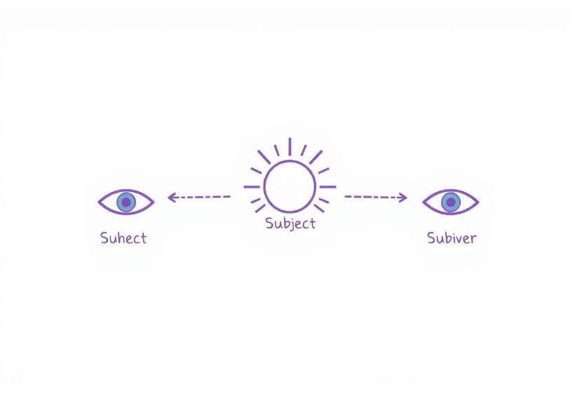
Що таке патерн Observer?
Поведінковий шаблон
Один з основних патернів GOF
Повідомлення об'єктів
Subject сповіщає Observer про зміни

Slide 4
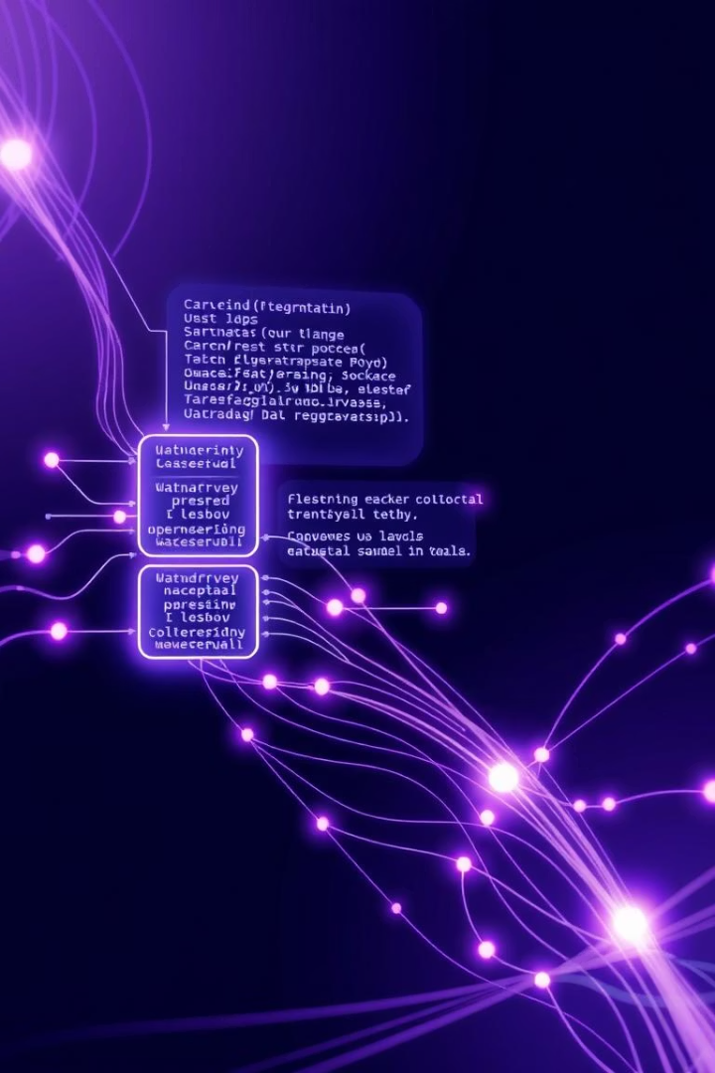



Сценарії Використання
GUI події
Обробка кліків, натискань клавіш
Реактивне програмування
Потокова обробка даних
Системи оповіщення
Логування, підписки, нотифікації

Slide 5
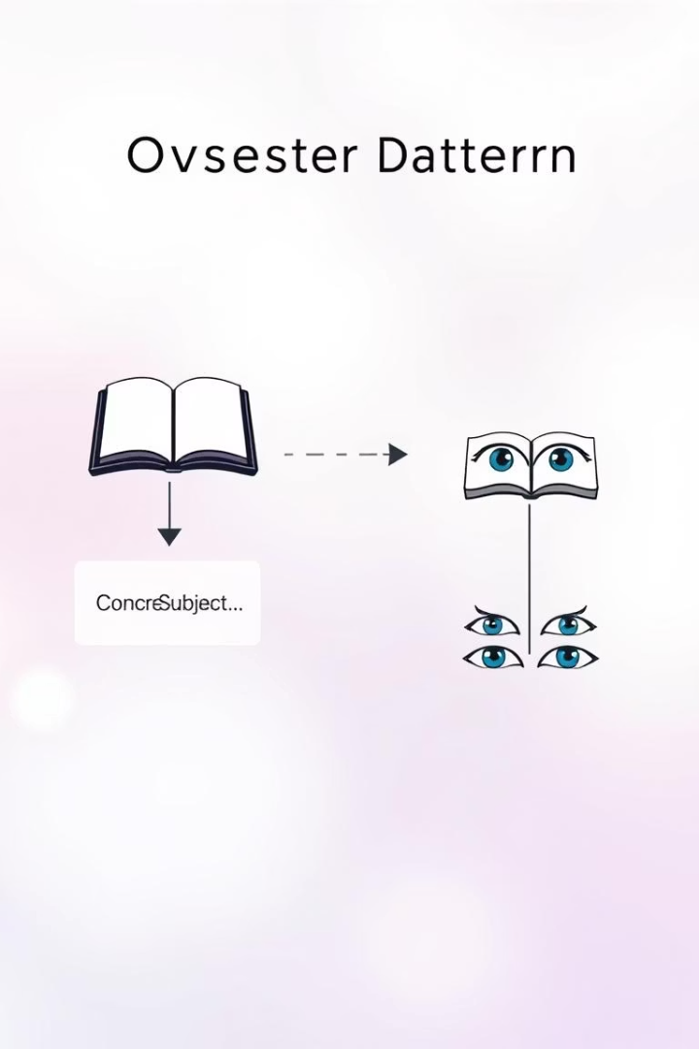
Структура (UML)
Діаграма класів патерну Observer
Subject
Додає/видаляє Observer, сповіщає
Observer
Інтерфейс для оновлень
ConcreteSubject
Конкретна реалізація Subject
ConcreteObserver
Конкретна реалізація Observer

Slide 6




Переваги
Слабке зв'язування
Об'єкти незалежні
Гнучкість
Легке масштабування
Нові підписники
Просте додавання

Slide 7
Недоліки та Практика
Недоліки
Де використовується
Складність зі спостерігачами
Android LiveData
Затримки в оновленні
Java Swing listeners
Важко відстежити виклики
RxJava / Flow

Slide 8
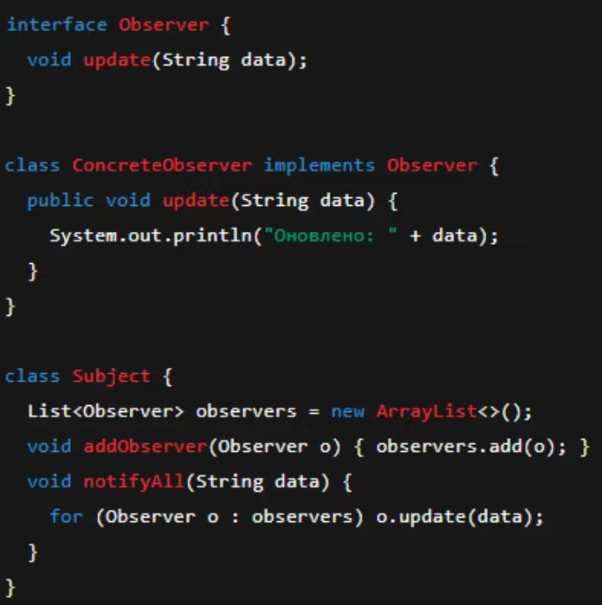
Приклад реалізації в Java (спрощено):

Slide 9


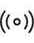

Альтернативи
Events and Delegates (C#)
Типово-безпечні механізми подій
Reactive Streams
Асинхронна обробка потоків даних
Pub/Sub системи
Повідомлення через брокера

Slide 10

Висновки
Гнучкий механізм
Сповіщення про зміни
Застосування
UI, обробка даних
Розділення обов'язків
Підтримує принципи SOLID

Slide 11

Список джерел
Design Patterns: Elements of Reusable Object-Oriented Software (GoF, 1994)https://www.amazon.com/dp/0201633612
Head First Design Patterns, 2nd Edition (O'Reilly, 2021)https://www.oreilly.com/library/view/head-first-design/9781492077992/
Refactoring Guru – Observer Patternhttps://refactoring.guru/design-patterns/observer
Kotlin Docs – Observables and Delegateshttps://kotlinlang.org/docs/delegated-properties.html#observable
Java Docs – java.util.Observer (deprecated)https://docs.oracle.com/javase/8/docs/api/java/util/Observer.html

